Slide 1
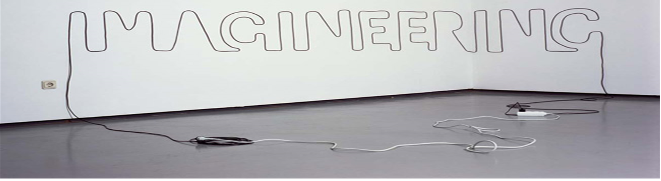
Presentatie Imagineering en beleving

Slide 2
Leerdoel
Aan het eind van deze les kun je:
Weet je wat Imagineering betekent
Voorbeelden geven van bedrijven die zich met beleving bezighouden.
Goede storytelling beschrijven

Slide 3
Imagineering
Imagineering: het creëren van belevenissen
Samentrekking van de Engelse woorden 'imagination' (verbeelding) en 'engineering' (techniek).
Notes:
Alcoa een Amerikaanse aluminiumproducent, omdat de directie voorbereid wilde zijn op marktontwikkelingen na de oorlog, als de vraag naar wapens, en dus naar aluminium, zou afnemen. In dit kader werd een nieuwe visie ontwikkeld en werden nieuwe toepassingen van aluminium bedacht. Het woord 'imagineering' werd door Alcoa voor het eerst gebruikt in een publicatie van TIME Magazine:
(We hebben lang gezocht naar een woord dat beschrijft waar we hier bij Alcoa zo hard aan werken... IMAGINEERING is het woord... Bij imagineering laat je je fantasie de vrije loop en ontwikkel je naar iets praktisch toepasbaars.)
Het werd pas echt bekend toen Walt Disney het woord ging gebruiken. Tegenwoordig zoeken bedrijven naar nieuwe vormen van beleving om hun doelgroep te bereiken.

Slide 4

Ken je Ikea?
Notes:
Waar denk je aan bij Ikea?

Slide 5
Misschien spreek Ikea jou aan door dit?

Slide 6

Wie kent Miele?
Notes:
Hoe gaaf vinden jullie dat merk?

Slide 7
Kende je dit al van Miele?

Slide 8
Wat zij goed doen:
Ze spelen met:
Persoonlijke context (ervaringen van jou)
Sociale context (groep waarin je je begeeft)
Fysieke context (hoe het er uit ziet)

Slide 9
Dit zorgt voor:
Een interactieve beleving!

Slide 10
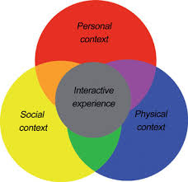
Interactive experience model van Falk en Dierking
Notes:
Iedereen ervaart beleving anders. Volgens het interactive experience model wordt de beleving van individuele consumenten bepaald door de persoonlijke, de sociale en de fysieke context.
Persoonlijke context: eerdere ervaringen, verschil met betrekking tot kennis en ervaring ten aanzien van belevenis, verschillen met betrekking tot het beoogde doel van de activiteit (een bioscoopbezoek met een potentiele partner heeft een ander doel dan dat van een filmliefhebber)
Sociale context: Met welke mensen beleef je de activiteit? Vraag iemand die met een georganiseerde reis mee is geweest wat hij van de reis vond en hij/zij zal vaak zeggen dat de groep verschrikkelijk was.
Fysieke context: vormgeving, architectuur, etc.

Slide 11
Storytelling
Een boodschap overbrengen door middel van een verhaal. Je neemt de lezer mee in je gedachten, beelden, sfeerimpressies of merk.

Slide 12
Storytelling in de Vrijetijd

Slide 13
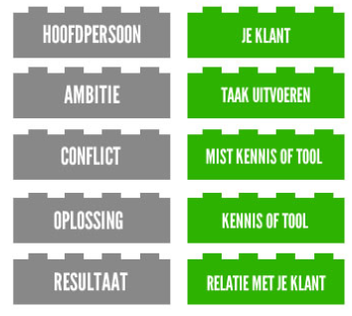
Goede storytelling
Het verhaal bestaat uit deze elementen:
Het verhaal maakt emoties los bij de ontvanger.
Het verhaal is authentiek en waar of waarachtig.

Slide 14
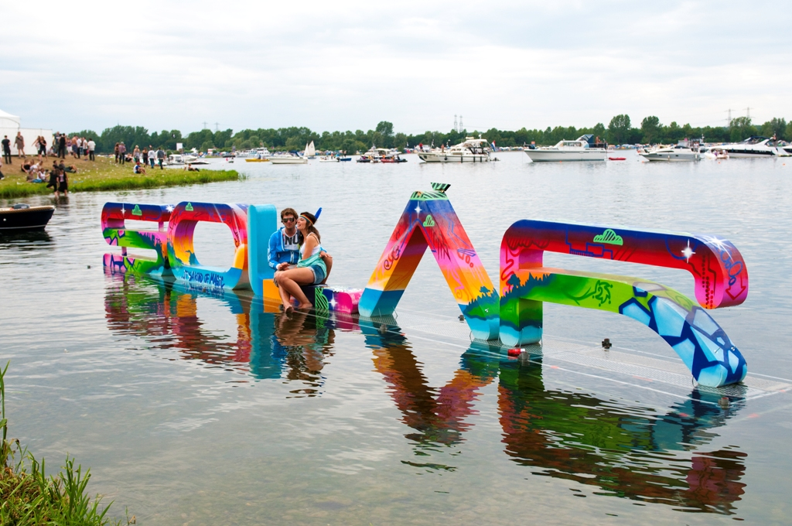
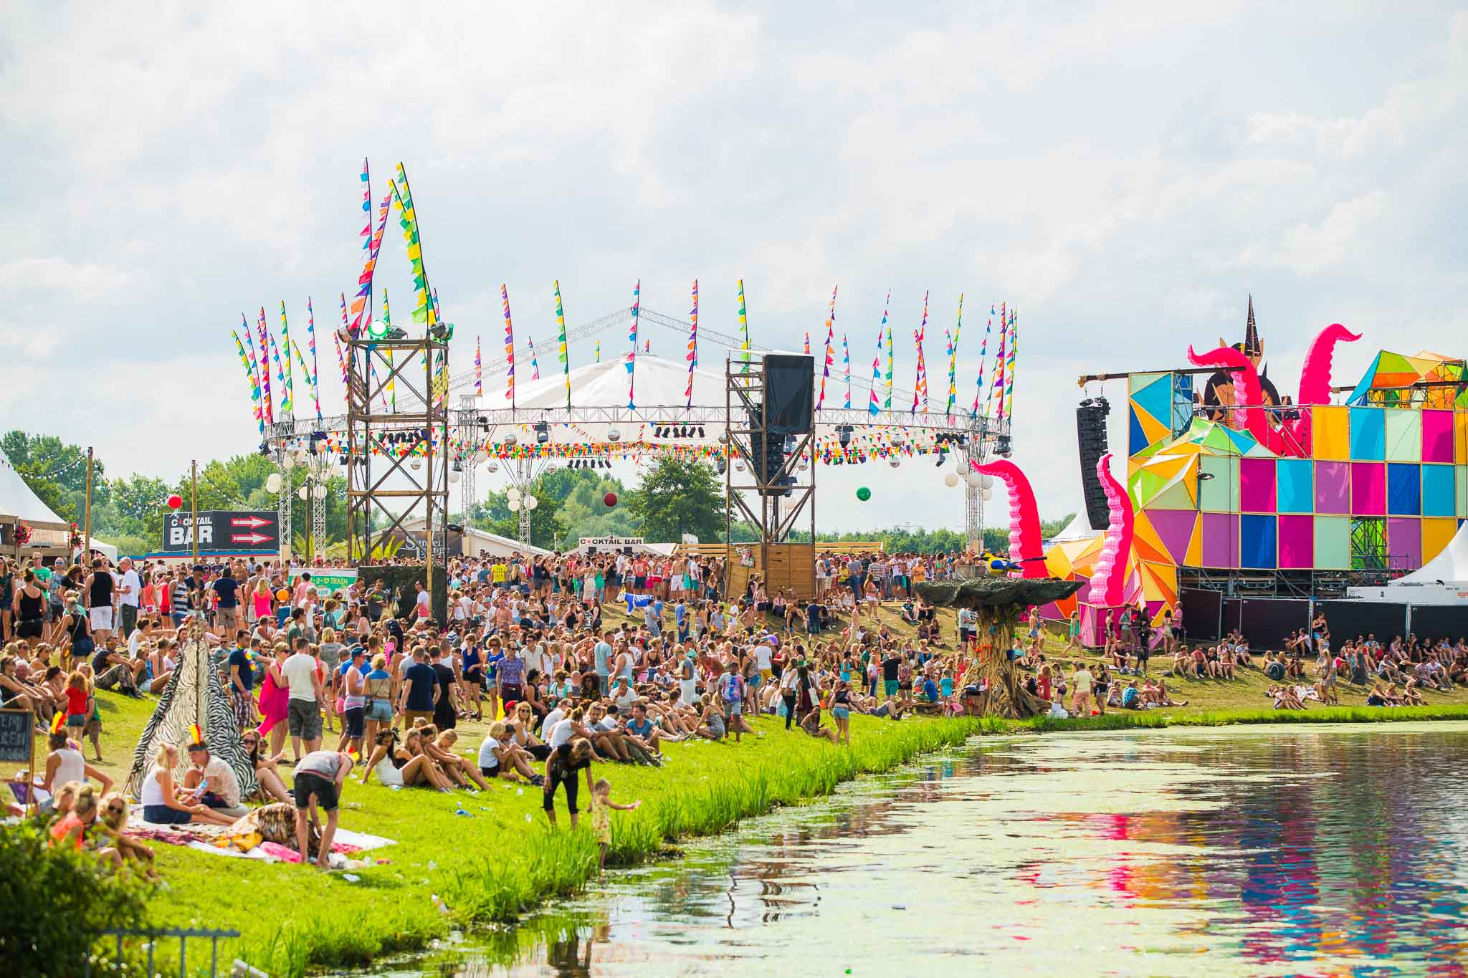
Voorbeelden
Notes:
Ontstaan vanuit de behoefte aan een festival met een kunstzinnige insteek, waar je zelf ook creatief aan de slag kunt. Normale dancefestivals war er immers al genoeg.
Co-creatie is belangrijk voor Solar. Goed georganiseerde chaos.
Voorbeeld: sleutelhanger met een code die je krijgt als je je vuilnis netjes opruimt. Als jongeren een opening van een expositie oid hebben krijgen alle mensen met zo`n sleutelhanger daar een update van. Co-creatieproces moet het hele jaar doorgaan.
Kernwaarden: familie geovel, samen, positief, vooruitstrevend, ontdekken, kunstzinnig en creatief. Het moet een kleurrijke ontdekkingstocht zijn.

Slide 15
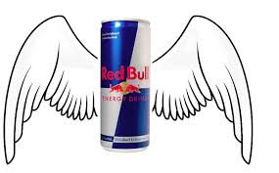
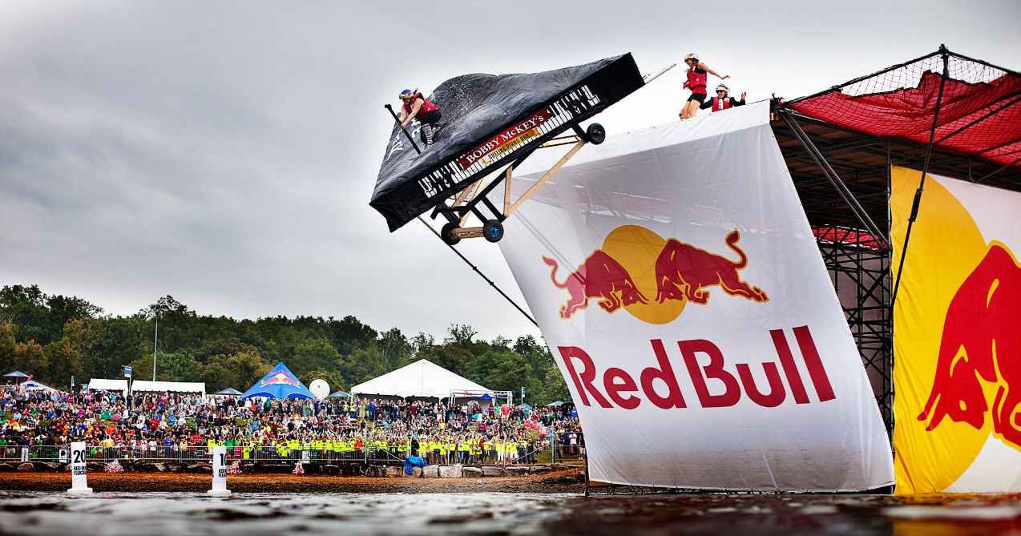
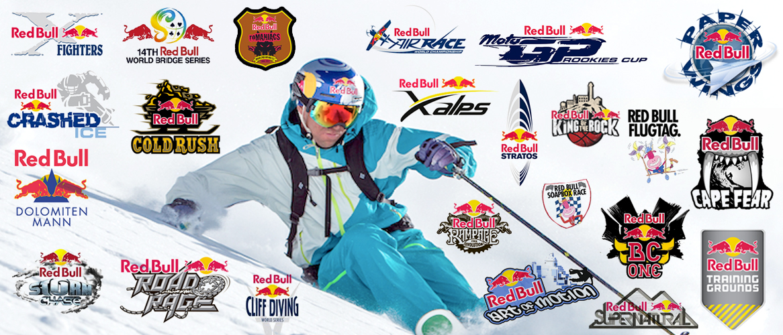
Voorbeelden
http://energydrink-nl.redbull.com/
Notes:
Redbull geeft je vleugels. VLEUGELS GEVEN AAN MENSEN EN IDEEËN

Slide 16
Opdracht
Zoek 5 bedrijven die storytelling/ beleving/imagineering toepassen.
Per bedrijf beschrijf je:
      Product/dienst
      Doelgroep
      Waarom je het een goed voorbeeld vindt
      Doel

Slide 17
Leerdoel
Aan het eind van deze les kun je:
Vertellen welke elementen een belevenis bevatten
Voorbeelden geven van bedrijven die zich met beleving bezighouden.
Goede storytelling beschrijven

